Slide 1
Играя подрастаю !
« Движение, как таковое может заменить любое средство, но все лечебные средства мира не могут заменить действия движения»
Ж. Тиссо

Slide 2
Ранний возраст – это время , когда закладывается основа физического, психического, личностного развития человека.
В раннем возрасте здоровье ребенка зависит от следующих факторов.
ФАКТОРЫ
Режим дня
Закаливающие процедуры
Рациональное питание
Двигательная активность

Slide 3
Улучшить двигательную активность детей можно с помощью подвижных игр, которые благотворно влияют на двигательную активность детей.
Подвижные игры наиболее доступны, есть возможность на основе подвижных игр создавать игровые ситуации в разные режимные моменты.
Задания можно выполнять несколько раз в день, используя любую свободную минуту
Движения для ребенка являются биологической потребностью, поэтому подвижные игры наполняют детей радостью, увлекают их.
Подвижные игры являются важным средством развития личностных качеств:
Самостоятельности
Активности
Инициативности
И таким образом оказывают влияние на всестороннее развитие детей.

Slide 4
Группы по видам движения:
1 группа « Игры с ходьбой и бегом» | 2 группа « Игры с прыжками» | 3 группа «С бросанием и ловлей мяча» | 4 группа « С ползанием и лазанием»
Персонаж Мишка | Персонаж Зайчик | Персонаж Кукла Таня | Персонаж Кошечка

Slide 5
Алгоритм разучивания и закрепления
Неделя – Подвижные игры с ходьбой и бегом
Неделя – Подвижные игры с прыжками
Неделя – Подвижные игры с бросанием и ловлей мяча
Неделя – Подвижные игры с ползанием и лазанием

Slide 6
Схема разучивания и закрепления подвижных игр с персонажем.
 | Понедельник | Вторник | Среда | Четверг | Пятница
УТРО | Игры по желанию детей
ДЕНЬ | Знакомство с персонажем | Знакомство с новой игрой | Заучивание с персонажем игры | Закрепление игры с персонажем | Дополнение игры другими упражнениями
ЗАНЯТИЯ | По плану
ВЕЧЕР | Игры с персонажем

Slide 7
Система подвижных игр
для детей раннего возраста
С ходьбой и бегом
С прыжками
С бросанием и ловлей мяча
С ползанием и лазанием
Упражнять в ходьбе и беге в разных направлениях, умение начинать
движение.
Упр - ть детей в прыжках на двух ногах, отталкиваясь от пола.
Упр-ть детей в бросании и ловле мяча двумя руками из разных позиции
Упр–ть в ползание на четвереньках, переползание через бревно, лазание
Догони мяч
Через ручеек
Догоните меня
Солнышко и дождик
Бегите ко мне
Кто быстрее добежит
Мой веселый звонкий мяч
Через ручеек
Зайка в домике
Кто выше прыгнет
Зайка беленький сидит
Лови мяч
Попади в ворота
Прокати мяч
Попади в обруч
Передай мяч
Целься верне
Пролезь в обруч
Доползи до погремушки
Будь осторожен
Обезьянки
Занятия, прогулки, индивидуальная работа, свободная деятельность

Slide 8
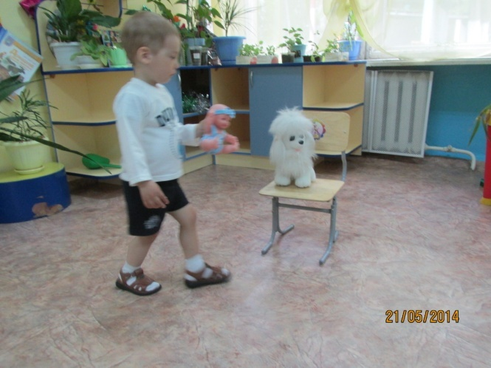
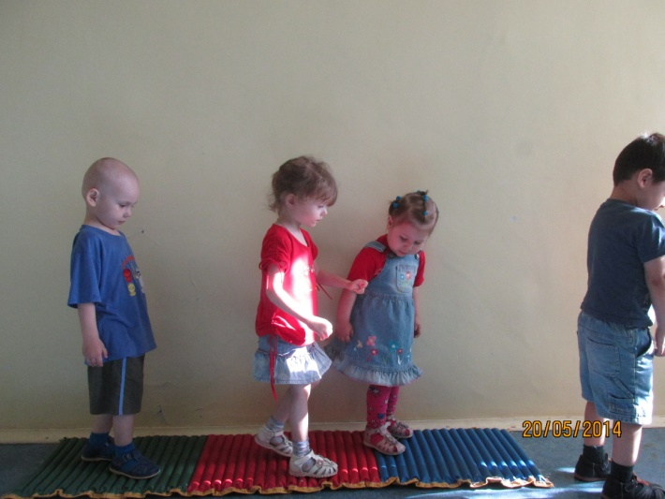
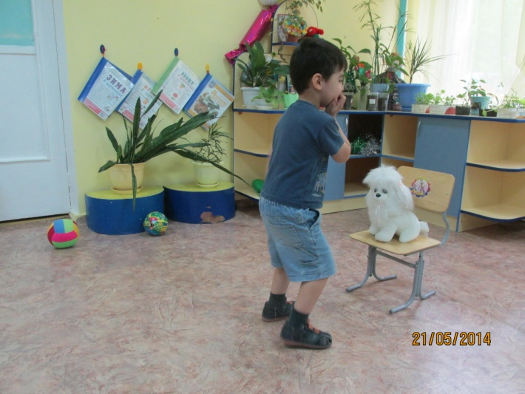
С ходьбой и бегом

Slide 9
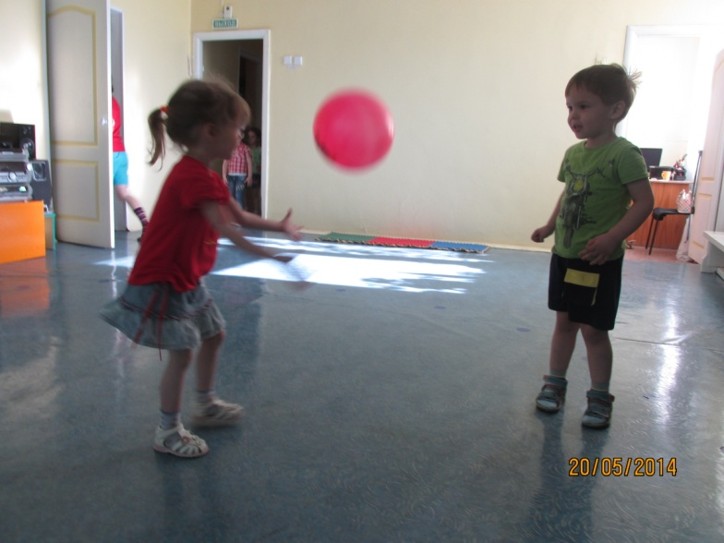
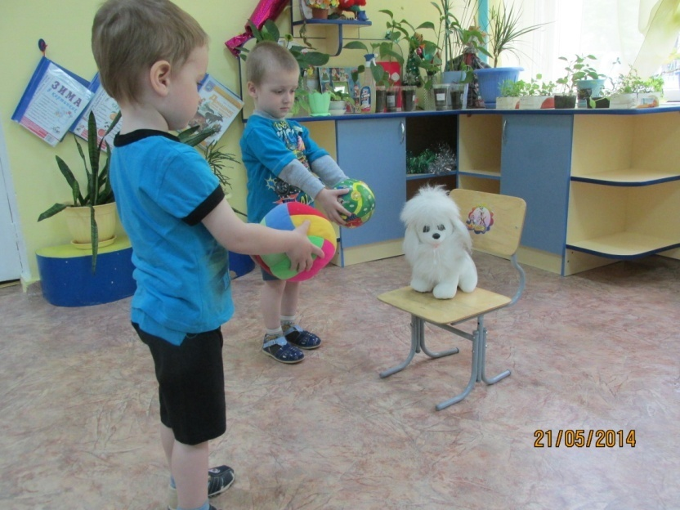
С бросанием и ловлей мяча

Slide 10
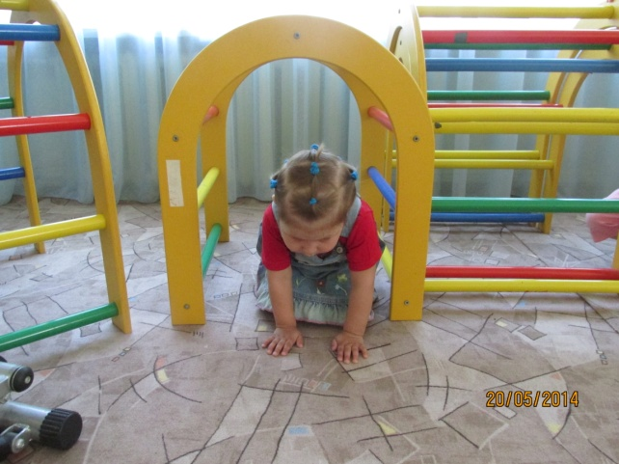
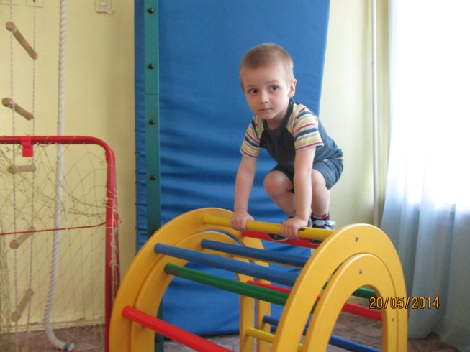
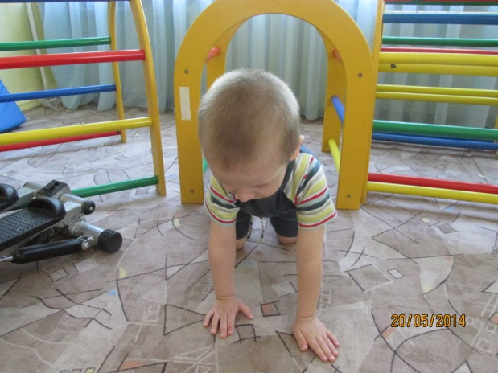
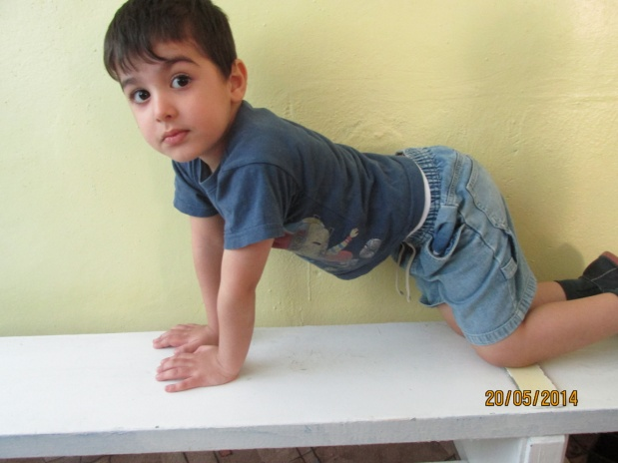
С ползанием и лазанием

Slide 11
Результат

